Slide 1
BREAKING BARRIERS AT WORK
Cómo mostrar en inglés a la profesional que ya sos
Sin sumar más años de clases ni memorizar guiones.

Slide 2
1 · OPENING
“¿Cómo puede ser que ahora sí me salga, si yo sabía lo que quería decir?”

Slide 3
2 · PARA QUIÉN ES ESTE VIDEO
Quizás profesionalmente ya estás preparada.
Lo que falta es que eso también se vea cuando hablás en inglés.

Slide 4
3 · LO VEO TODO EL TIEMPO
“Not perfect, but the message was delivered.”
Gaby · Senior Manager de IT

Slide 5
3 · LO VEO TODO EL TIEMPO
“Ya no pienso tanto al querer transmitir una idea, simplemente confío y la menciono.”
Virginia · Líder de equipo de QA

Slide 6
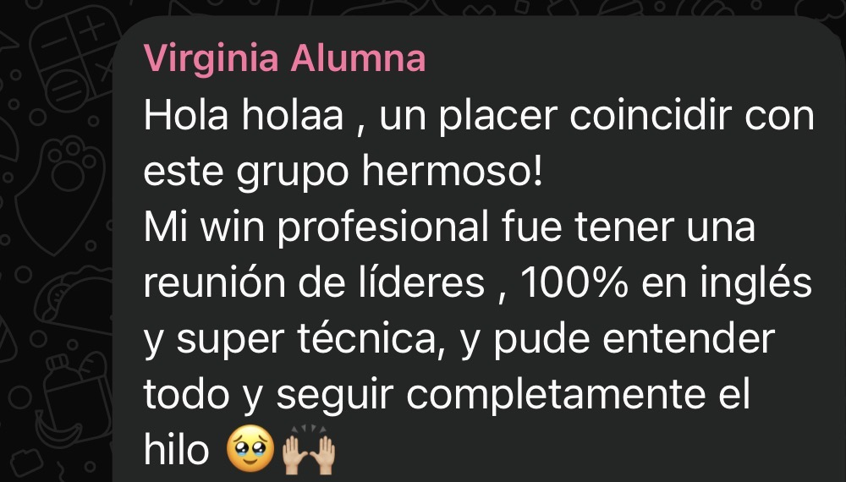
3 · LO VEO TODO EL TIEMPO
Virginia
Una reunión de líderes, 100% en inglés y súper técnica.

Slide 7
3 · LO VEO TODO EL TIEMPO
“My participation wasn't the best, but it was the first one.”
Alumna AT WORK · Primera reunión con el equipo global

Slide 8
3 · LO VEO TODO EL TIEMPO
Primera entrevista en inglés.
Con Tesla.
Pudo dar su punto de vista sintiéndose cómoda y segura.
Moni · Recursos Humanos

Slide 9
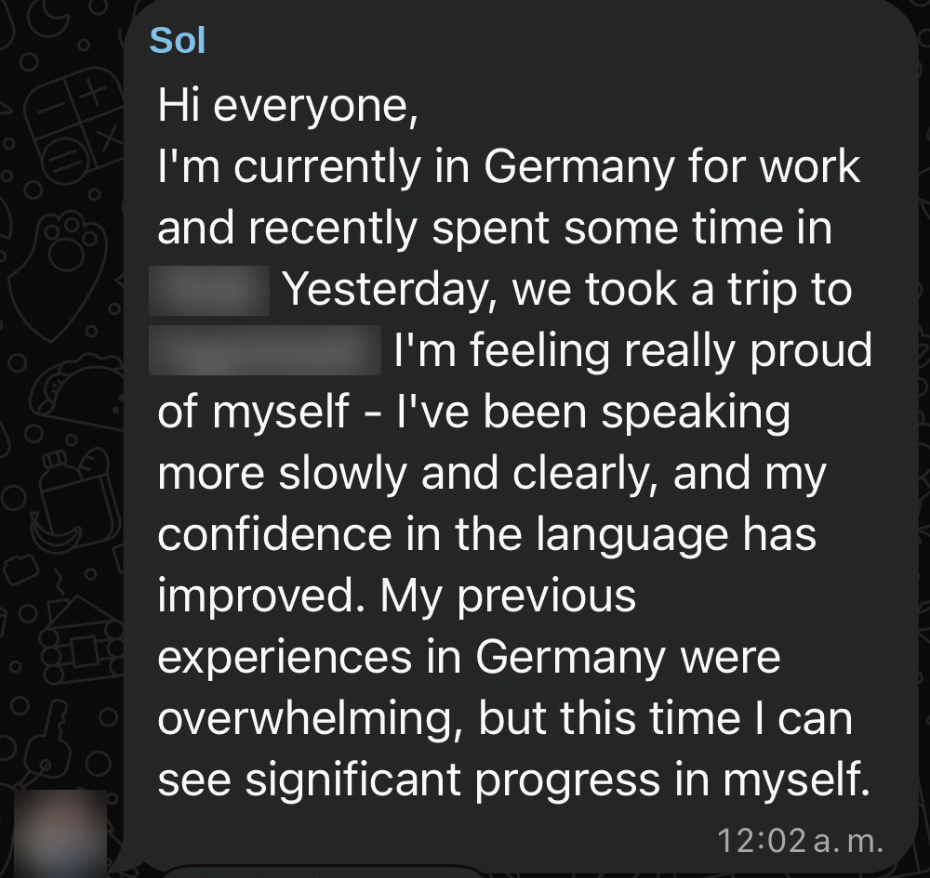
3 · LO VEO TODO EL TIEMPO
Sol
Gerenta de logística. Viaje de trabajo a Alemania: “this time I can see significant progress in myself”.

Slide 10
4 · EL OBJETIVO
Clear,
not native.

Slide 11
5 · LA DIFERENCIA
Saber inglés y tenerlo disponible no son lo mismo

Slide 12

5 · DISPONIBLE CUANDO LO NECESITÁS
Un evento en inglés
No lo esperaba, entendió todo… y se animó a hacer una pregunta.

Slide 13
6 · A MÍ TAMBIÉN ME PASÓ
No era solo el inglés.
Era la relación con el inglés.

Slide 14
7 · QUÉ EMPEZAMOS A CAMBIAR
01
02
03
Entrenar con tu realidad
Salir del modo examen
El segundo intento
Tu presentación, tu reunión, tu entrevista.
Primero el mensaje. Después refinamos el inglés.
Lo decís, miramos qué pasó y lo volvés a hacer.

Slide 15
8 · PRIMERO HAY QUE DETECTAR
No alcanza con practicar más.
Hay que saber qué practicar.

Slide 16
9 · EL DELIVERY METHOD™
Usar primero,
aprender después.

Slide 17
9 · EL DELIVERY METHOD™
Producir
→
Detectar
→
Corregir y refinar
→
Aplicar

Slide 18
9 · ¿QUÉ SE ROMPIÓ?
QUÉ
CÓMO
QUIÉN
El mensaje. No sabés cuál es la idea principal o cómo ordenarla.
El idioma. Estructura, vocabulario, pronunciación o listening.
Desde dónde hablás. Sabés qué decir, tenés el inglés… y no hablás.

Slide 19
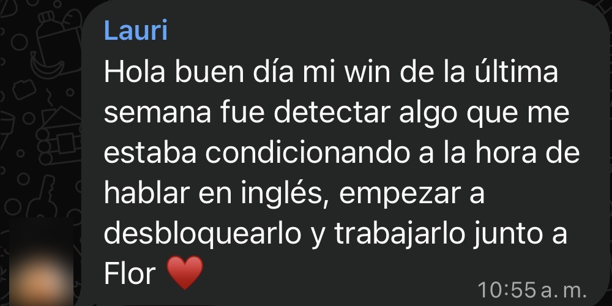
9 · DETECTAR
Lauri
Detectar qué la estaba condicionando para hablar en inglés.

Slide 20
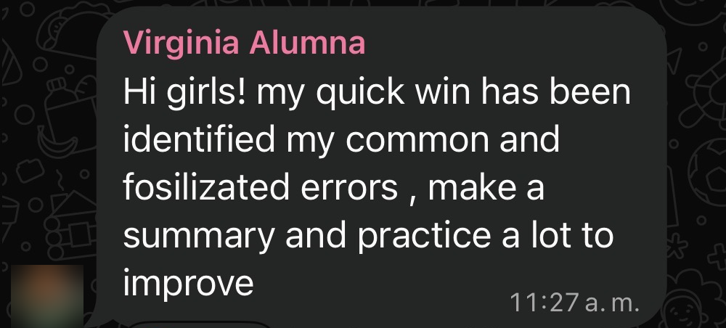
9 · EL CÓMO
Virginia
Identificar sus errores fosilizados y entrenarlos.

Slide 21
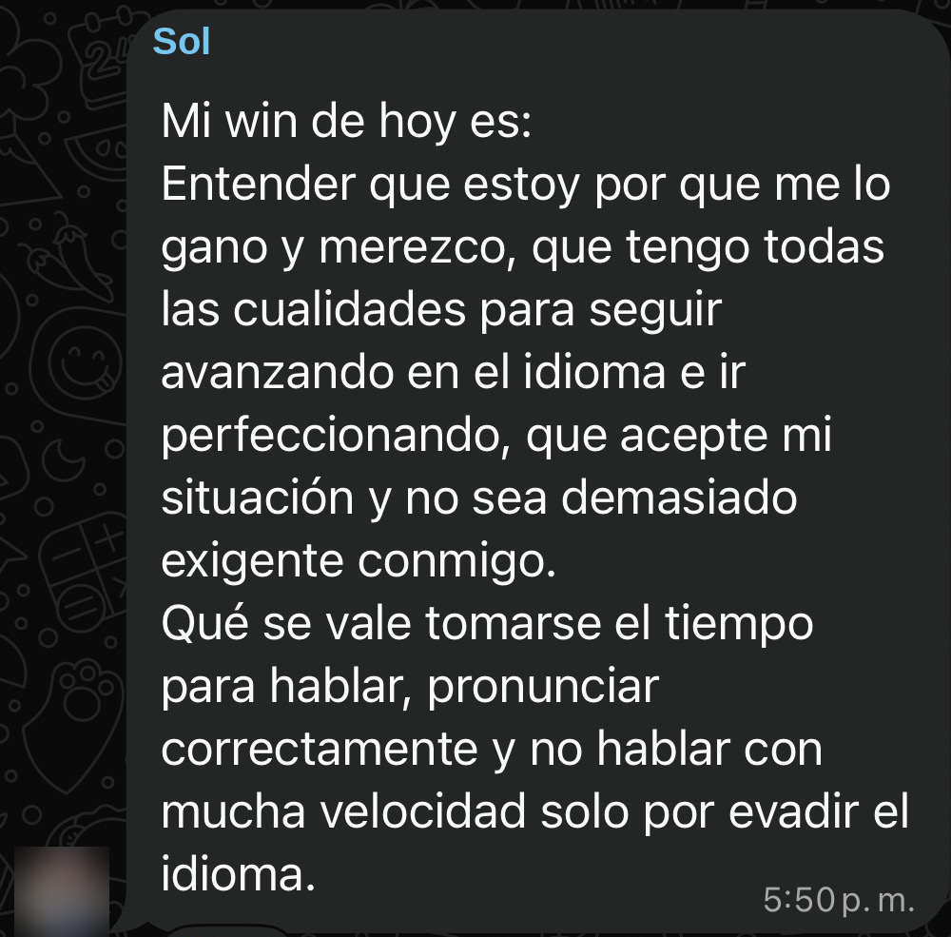
9 · EL QUIÉN
Sol
Se vale tomarse el tiempo para hablar.

Slide 22
9 · LA PREGUNTA CLAVE
“¿No me sale, o no me animo?”

Slide 23
10 · CÓMO TRABAJAMOS
AT WORK no es un curso más de inglés
Una metodología propia: tu material real, un diagnóstico de qué se rompe en tu caso y acompañamiento para que al final puedas detectarlo y entrenarlo vos sola.

Slide 24
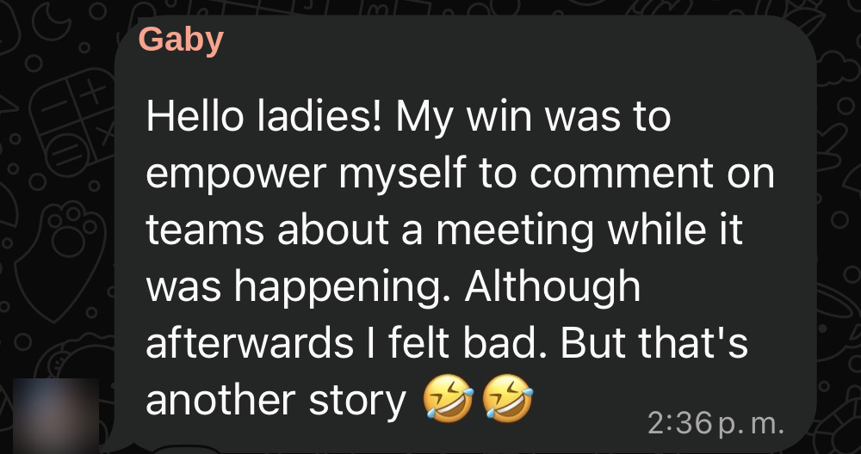
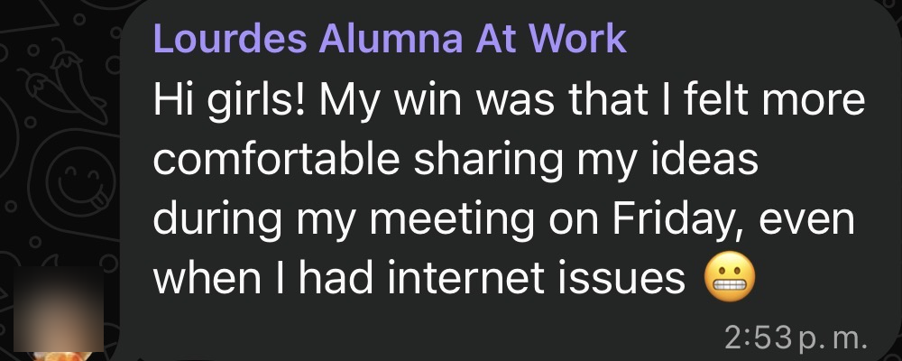
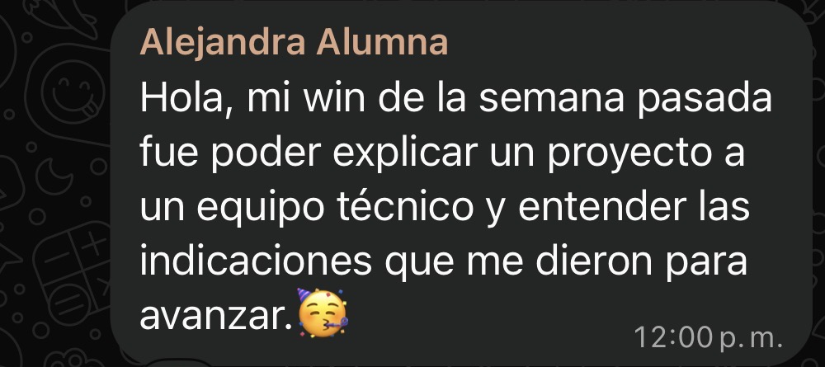
10 · LA COMUNIDAD
Cada semana, las alumnas comparten sus wins

Slide 25
11 · CIERRE
Quizás profesionalmente ya lo estás.
Lo que falta es poder mostrarlo en inglés.

Slide 26
11 · ¿ES PARA VOS?
ES PARA VOS SI
NO ES PARA VOS SI
✓ Tenés un nivel intermedio o intermedio alto
✓ Ya trabajás en inglés
✓ O estás preparando una entrevista en inglés
✕ Empezás desde cero
✕ Querés preparar un examen
✕ Buscás memorizar respuestas

Slide 27
11 · CUPOS
Hasta 20
alumnas activas al mismo tiempo. Cada proceso se arma con el material real de cada una.

Slide 28
ESCRIBIME POR MENSAJE DIRECTO EN INSTAGRAM
READY
@breakingbarriers.atwork

